Slide 1
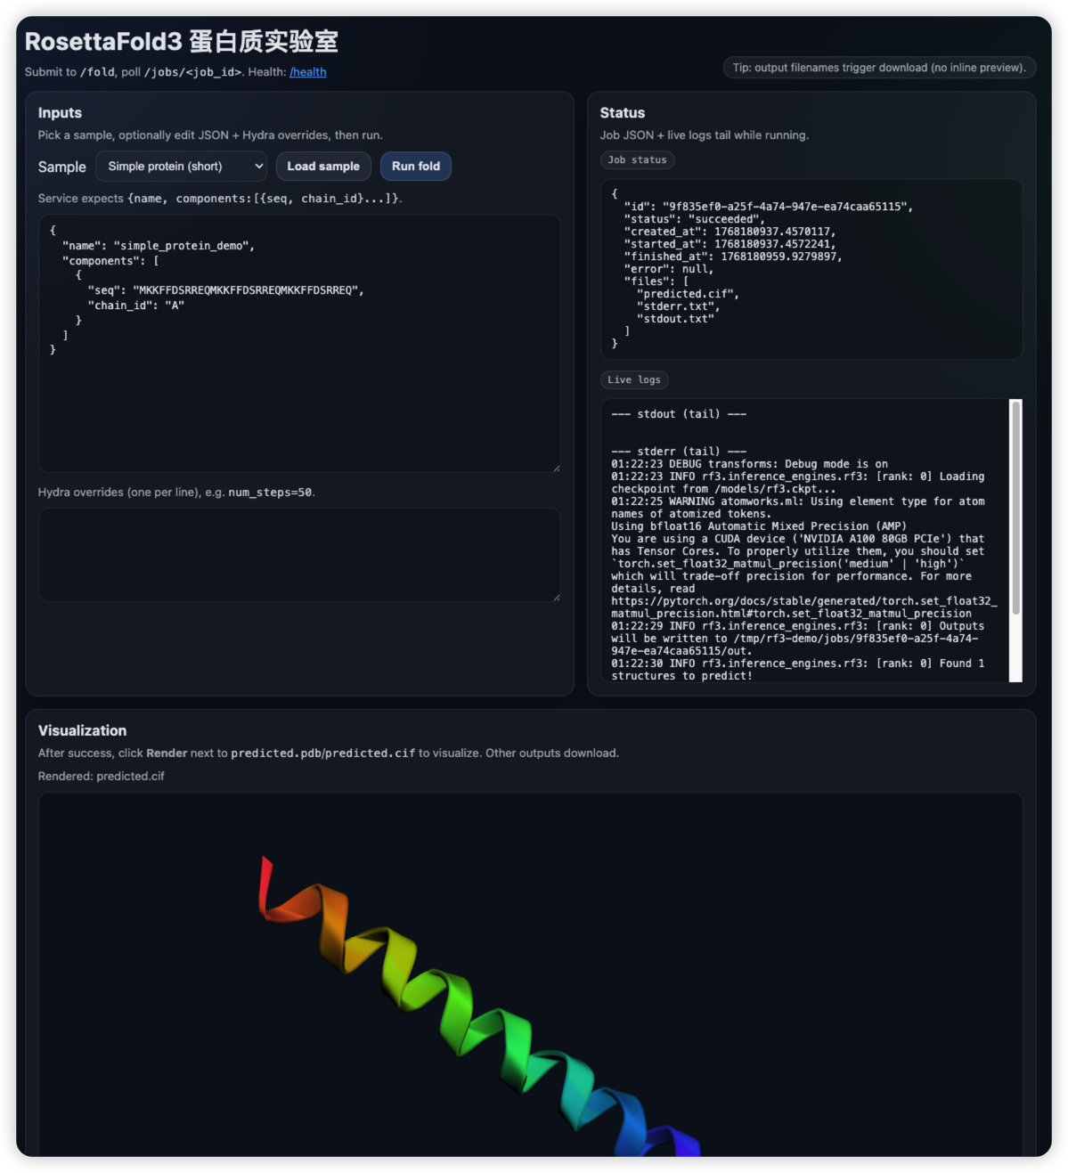
RosettaFold3 蛋白质实验室 Demo
Azure Container Apps：UI（CPU） + 推理服务（Serverless A100 GPU）
面向结构生物学 / 蛋白工程 / 药物发现 / 教学演示的在线折叠体验
Web 端提交输入 JSON（支持多链）→ 异步作业（job_id）→ 轮询状态
运行中实时查看 logs tail；完成后下载 predicted.cif/pdb 并网页内渲染（内置 3Dmol.js）
架构：UI FastAPI（反向代理）→ Backend FastAPI（串行执行 rf3 fold / GPU）
在线体验：rf3-demo-ui.bluepebble-ef8ac46c.swedencentral.azurecontainerapps.io

Slide 2
模型介绍：RosettaFold3（RF3）
全原子（all-atom）生物大分子结构预测网络
输入：氨基酸序列（可选多链/复合物信息）
输出：predicted.cif（mmCIF）/ predicted.pdb（PDB）结构坐标文件（不是图片）
关键建模：隐式手性表示 + 原子级几何条件（atom-level geometric conditioning）
优势任务：手性配体结构/构象预测；固定主链/固定构象条件下 docking
本 Demo 调用：rf3 fold CLI（Hydra 风格 key=value overrides）
部署要点：容器启动下载 latest checkpoint；RF3_CKPT_PATH=/models/rf3.ckpt（建议挂载共享卷做缓存）
参考信息
Preprint：10.1101/2025.08.14.670328
Checkpoint：rf3_foundry_01_24_latest.ckpt
提示：研究/演示用途，结果需实验验证

